Slide 1

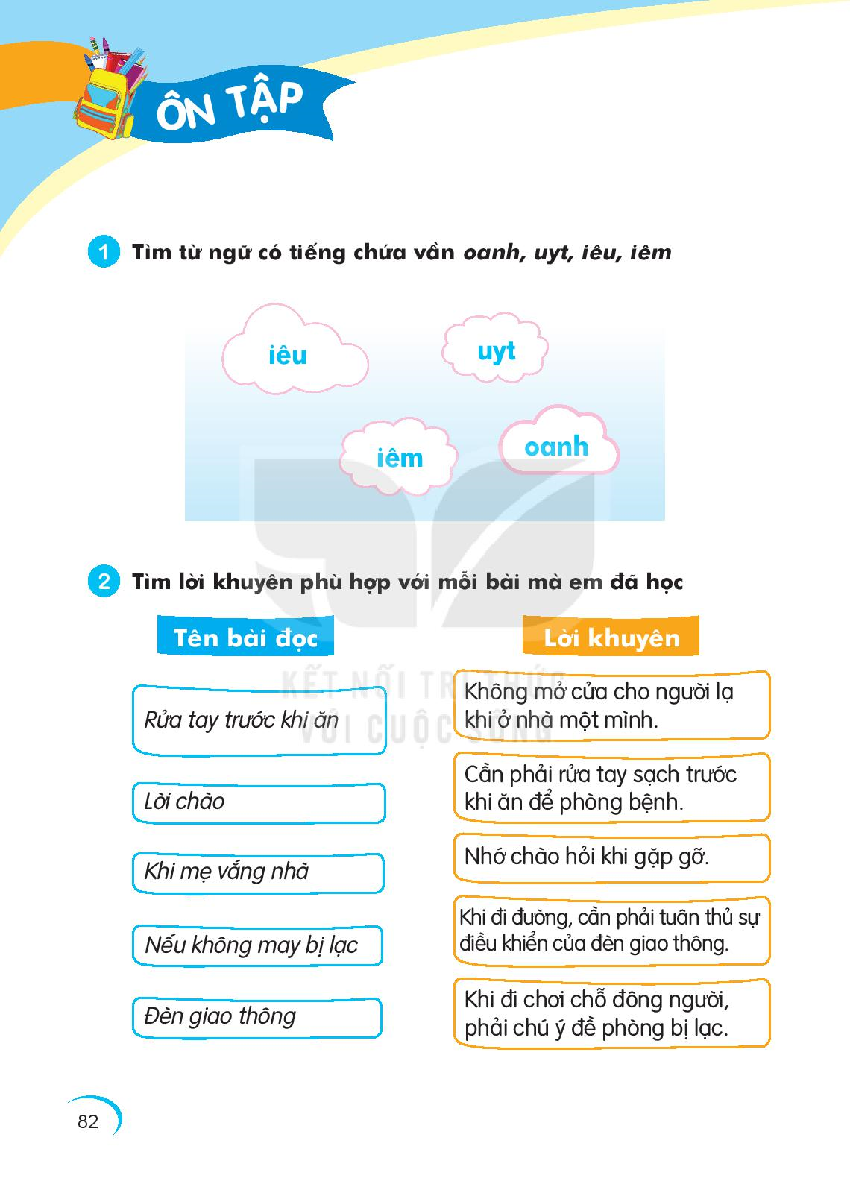

Slide 2
Từ ngữ có tiếng chứa vần
oanh: loanh quanh, chim oanh,doanh trại, khoanh tay,…
uyt: quấn quýt, quả quýt, huýt sáo, xe buýt, cuống quýt,…
iêu: cái siêu, tàu siêu tốc, cánh diều, kiêu ngạo, buổi chiều,…
iêm: quả hồng xiêm, cái liềm, niềm vui, niêm yết, kiêm nhiệm,…

Slide 4
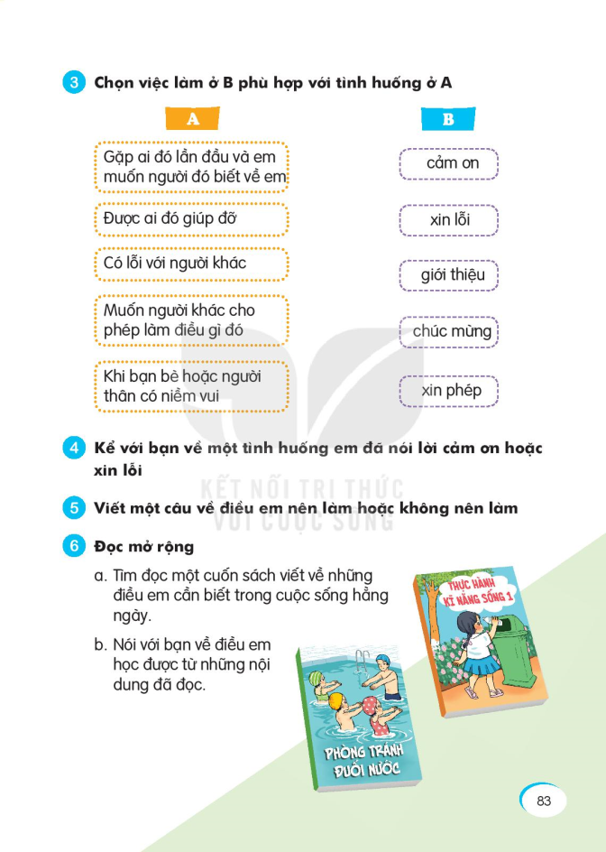

Slide 5
Kể với bạn về một tình huống em đã nói lời cảm ơn hoặc xin lỗi
4

Slide 6
Viết một câu về điều em nên làm hoặc không nên làm
Ví dụ: Em nên chăm chỉ học bài.
Em không nên lười học bài.
5

Slide 8

Dặn dò

Slide 9





Tạm biệt và
hẹn gặp lại!

